Slide 1
Kuriozita- alternativa
2014/2015
Mgr. Milena Hedvíková

Slide 2
Úvod:
Projekt Kuriozita- alternativa je vytvořen pro studentky oboru Předškolní a mimoškolní pedagogika a úzce souvisí s projektem Kuriozita jako prostředek k rozvoji výtvarné představivosti. Dá se říci, že oba projekty se navzájem doplňují. Jde o volnou inspiraci fenoménem kuriozit, jak se profilovaly v historii a jak je možné je vnímat dnes. Studentky postupně prostřednictvím zadaných úkolů hledají co nejoriginálnější nápady a vyjádření, jakousi alternativu k tomu, co by se jako obvyklé či očekávané řešení nabízelo.

Slide 3
Stručně o projektu
Cílem projektu je především přivést studentky k zamyšlením nad skrytými obsahy předmětů, dějů a jevů, které nás obklopují. Za prvním významem toho, co vnímáme se často skrývají další, někdy netušené obsahy. Jejich postupné odkrývání se stává dobrodružstvím poznávání. Na tuto cestu hledání se studentky vydávají skrze vlastní tvorbu a hledání možných alternativ. Téma kuriozit skýtá velké možnosti v objevování dosud skrytých významů.

Slide 4
Struktura projektu
1. Kresebné návrhy kuriozit
2. Kuriózní miniatury (objekty)
3. Mimikry- masky
4. Mimikry- op-art, bodyart
5. Sbírka svatozáří
6. Předměty- nevšedně viděné (fotografie)

Slide 5
1. Kresebné návrhy miniatur
První úkol projektu- navrhnout kuriózní předmět v technice kresby není jen pomocí k úkolu druhému, ale
samostatná tvůrčí aktivita a potřebná součást práce vedoucí k soustředění a zamyšlení se nad obsahem tématu a možnostmi, které nabízí.
Je potřeba rozlišit nápady, které lze realizovat, a které zůstanou vzhledem ke své konstrukční náročnosti jen v návrhu.

Slide 6
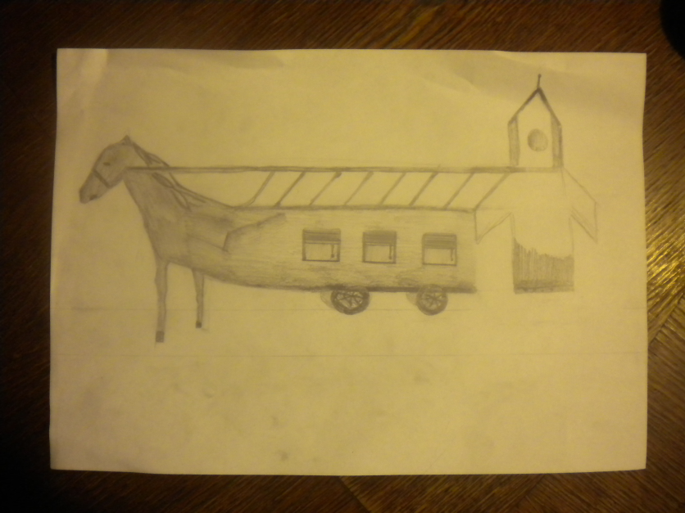

Karikatura- „Pokrok v dopravě“

Slide 7
2. Kuriózní miniatury
V následujícím úkolu se studentky zaměří na realizaci svých návrhů v různých materiálech. Postupně vznikají například kuriózní zmenšeniny existujících objektů (Koloseum) nebo různých prostředí (hřbitov), imitace různých předmětů s posunutím jejich významu (hamburger s mobilem, talíř, dort), fantaskní objekty- (Paralelní světy). Součástí práce jsou i pokud možno vtipné názvy. Počítá se s využitím různých materiálů- polystyren, molitan, keramická hlína, kartón, krepový papír, plastové prefabrikáty.

Slide 8
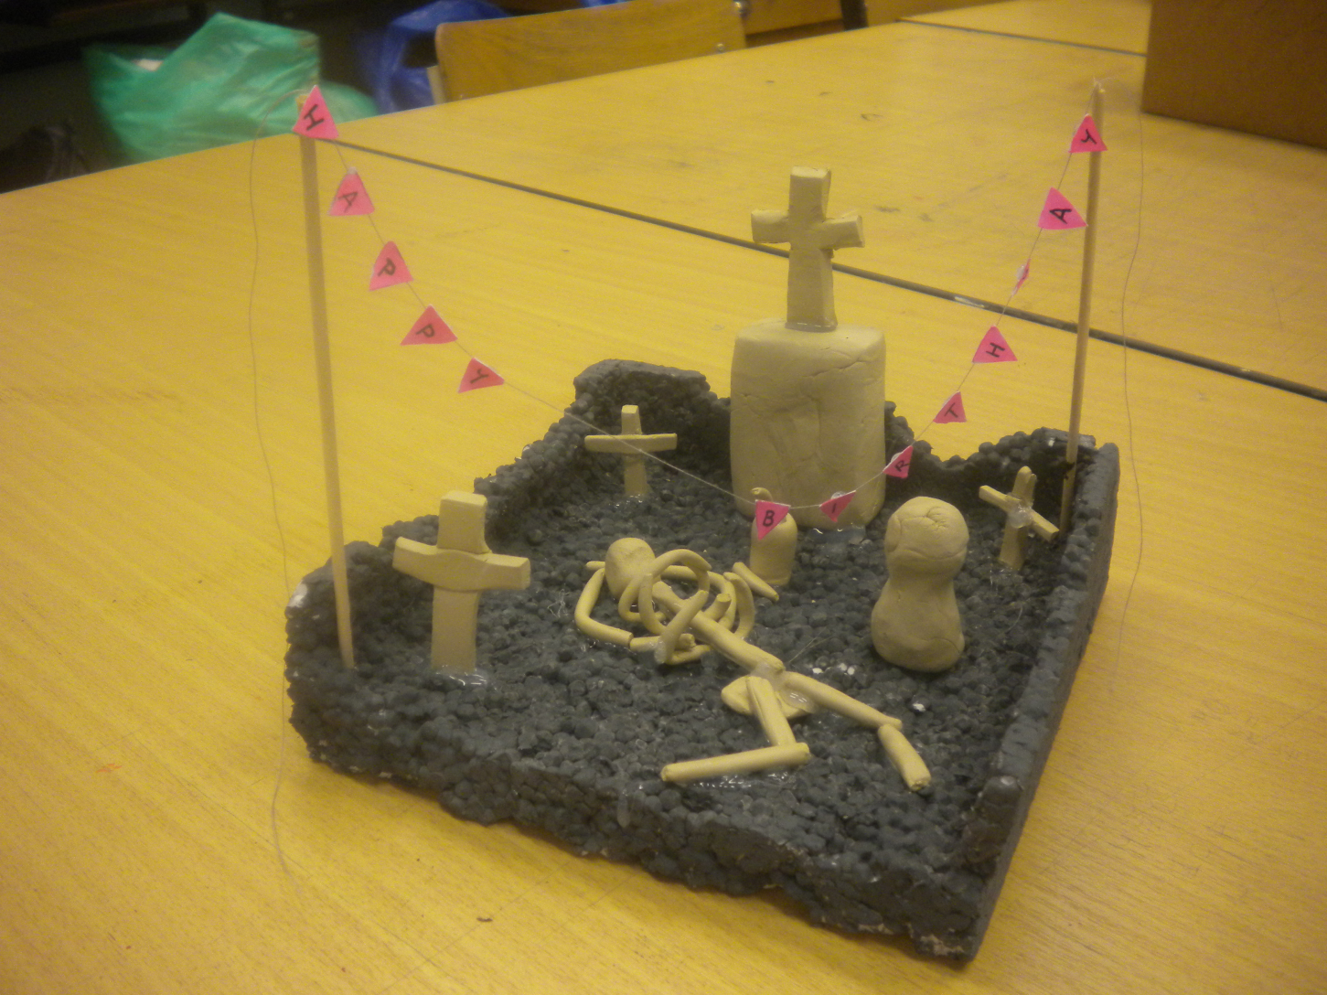
„Happy birthday“

Slide 9
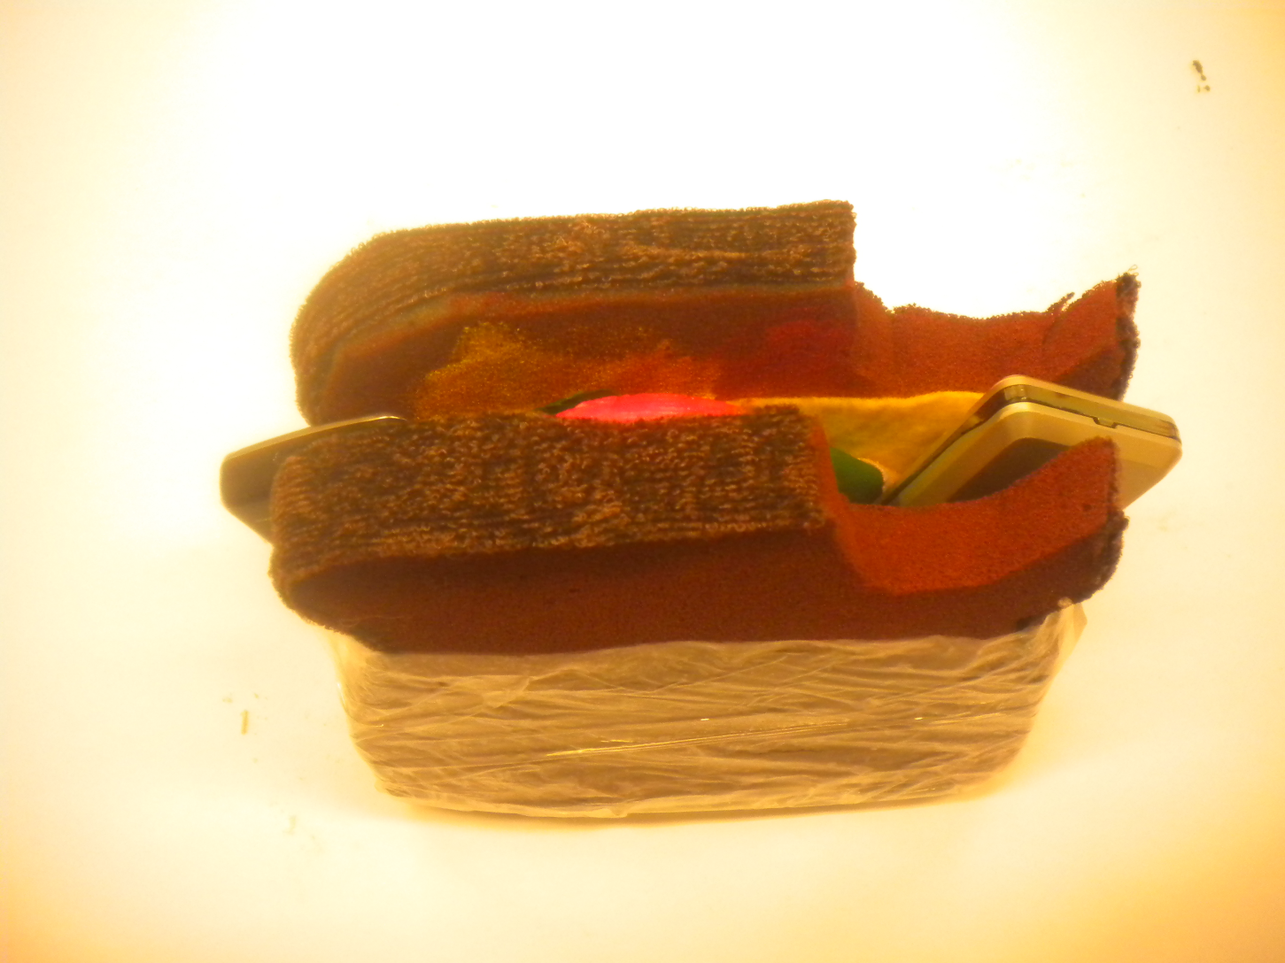
„Hamburger mobil“

Slide 10
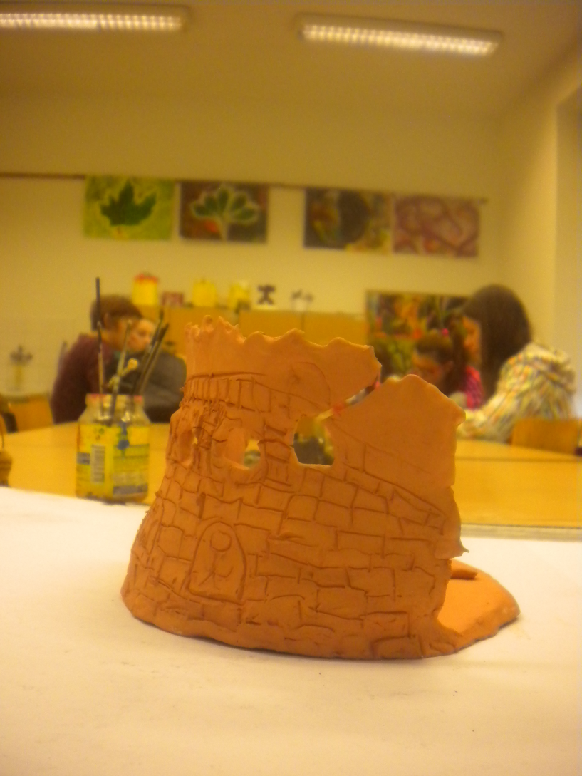
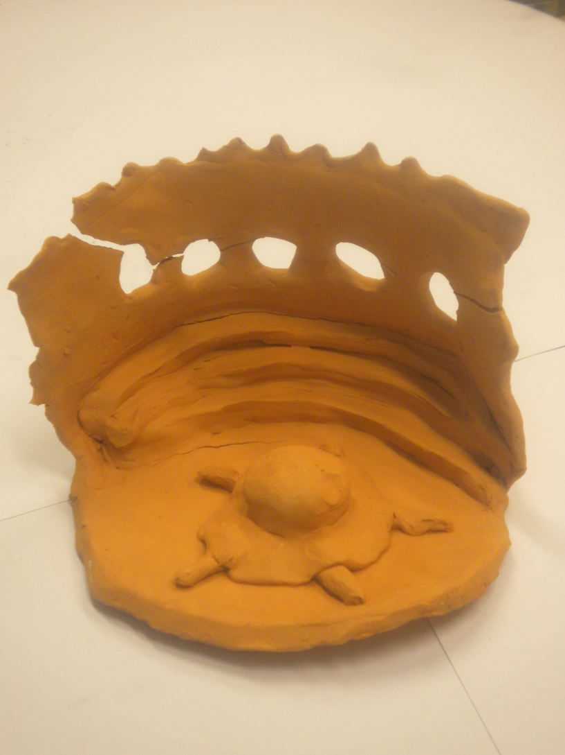
Koloseum- „Návštěvníci“

Slide 11
3. Mimikry masky
Třetí a čtvrtý úkol těží z fenoménu, který je známý jako mimikry. Princip tohoto jevu v přírodě je známý jako ochranné zbarvení či krytí. Studentky mají za úkol prozkoumat jeho možnosti na poli společenském, psychologickém a posléze i kuriózně- výtvarném. Z diskuze o povaze a možnostech, pocitech, vyplývá vlastní realizace masky, která pomůže splynout i s netradičním prostředím. K použití jsou opět různé materiály- papír a textil, keramická hlína aj.

Slide 12
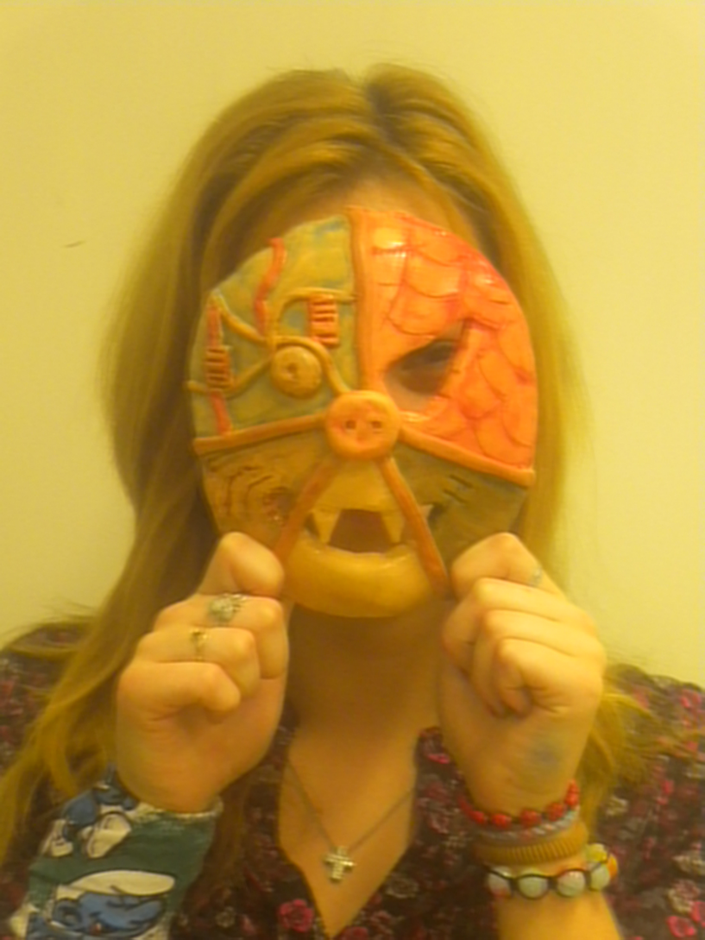
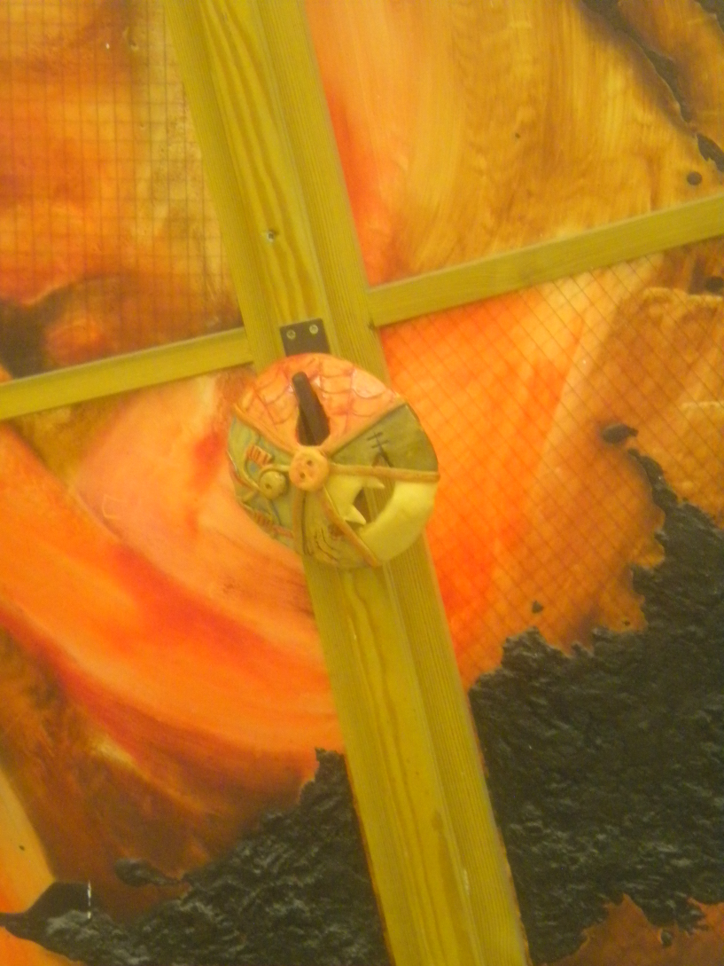
„Strašidelné variace“

Slide 13
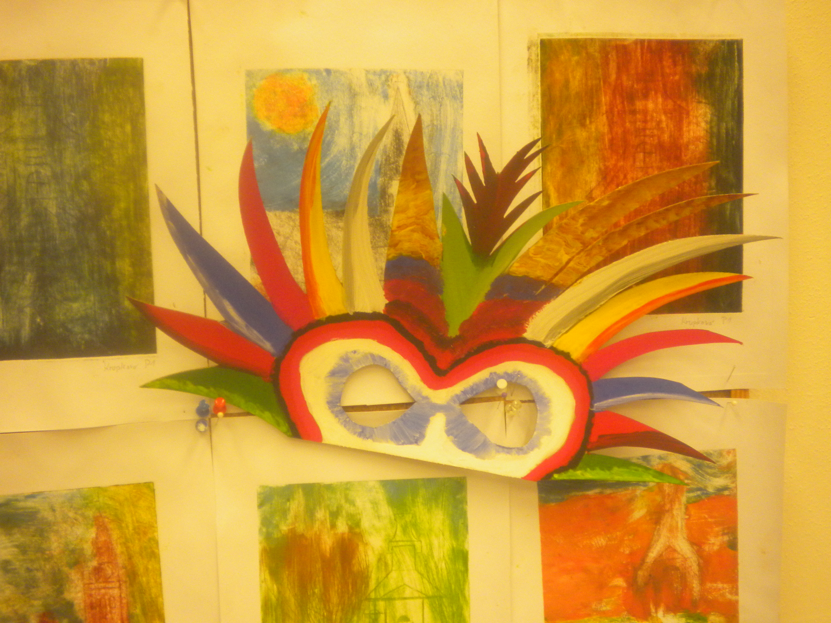
„Všude jsem doma“

Slide 14
4. Mimikry- inspirace op-artem
Čtvrtý úkol navazuje na třetí s tím, že je dáno prostředí, se kterým posléze splynou masky vytvořené barvami na tělo. V počátku se úkol inspiruje uměním op-artu. Studentky se seznámí s tímto uměleckým směrem a jeho představiteli. Pro zajímavost jsou promítnuty některé známé i méně známé optické klamy. Úkolem je vytvořit černobílý podklad inspirovaný op-artem a připravit si tak podklad pro další tvorbu prostřednictvím bodyartu. Obličeje pomalované v tomto duchu pak bude možné spojit s instalací kreseb a vytvořit tak op-artové mimikry.

Slide 15

„Ještě stále žiju“

Slide 16
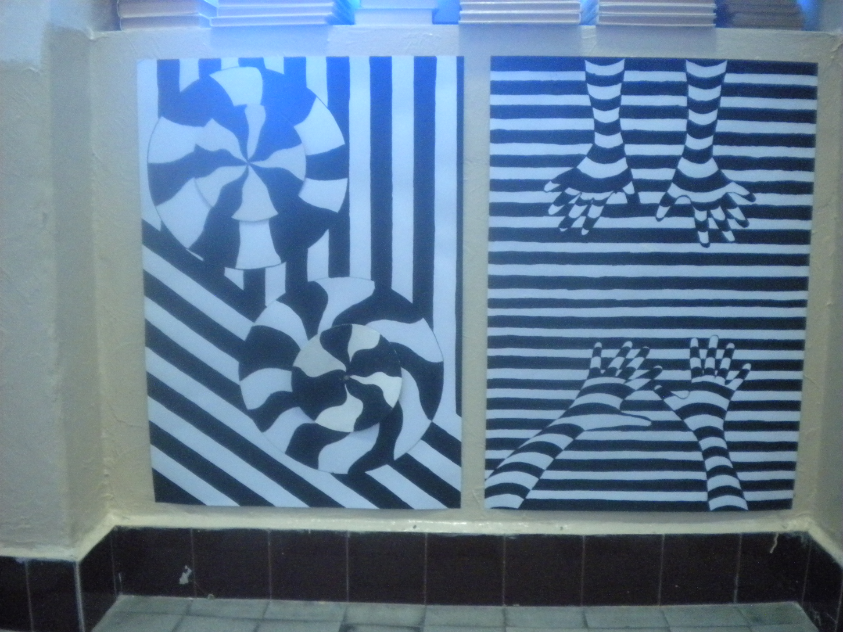
„Těsně vedle“

Slide 17
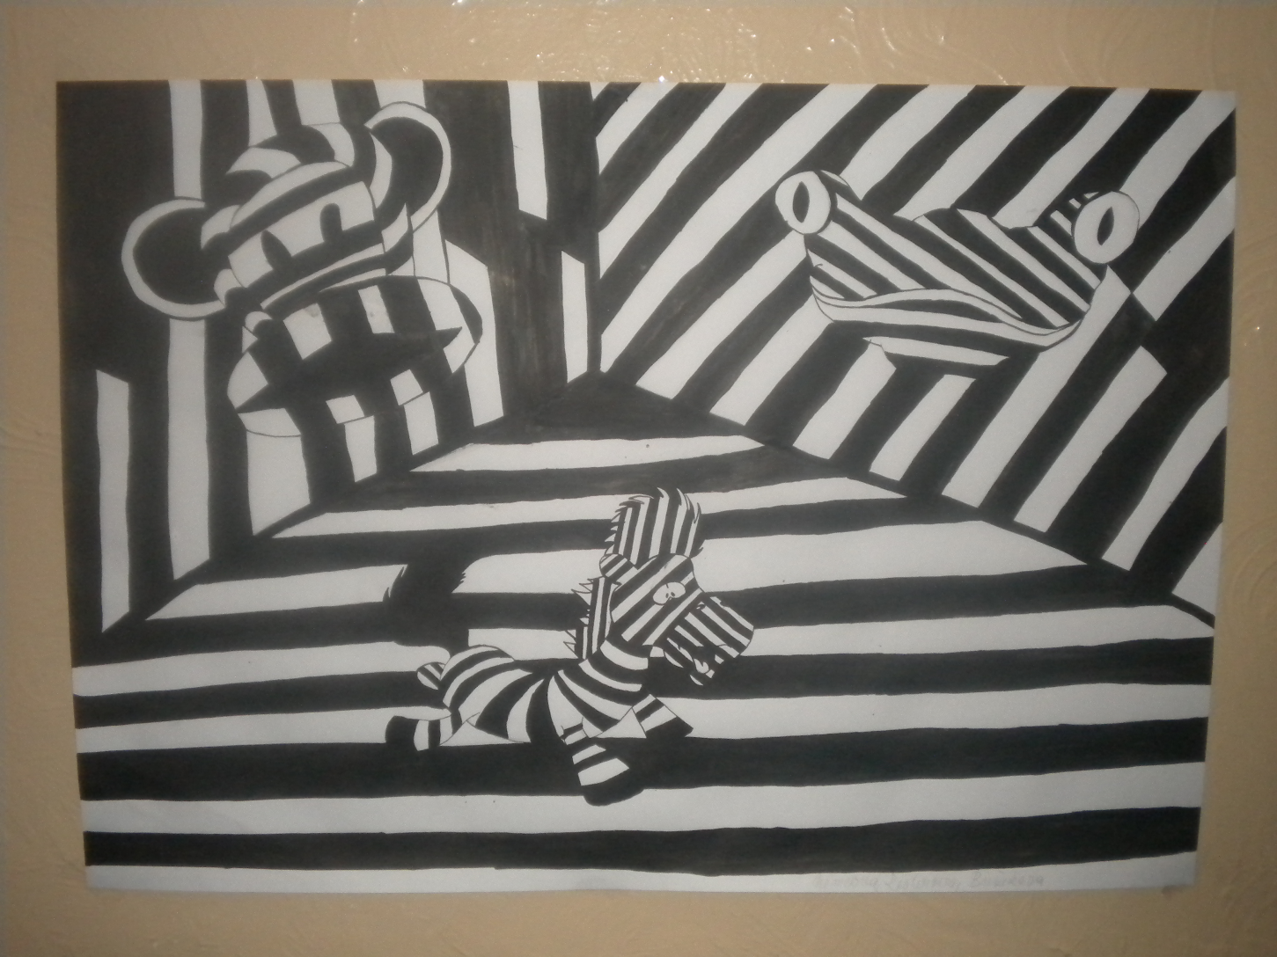
„Zoo-art“

Slide 18
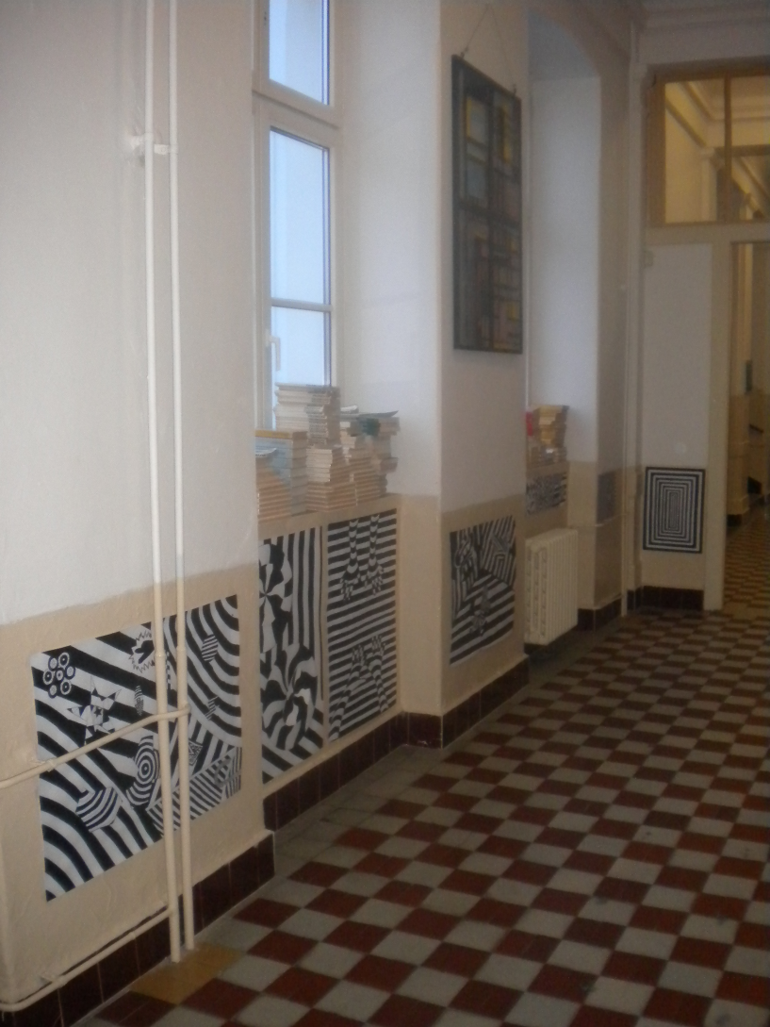
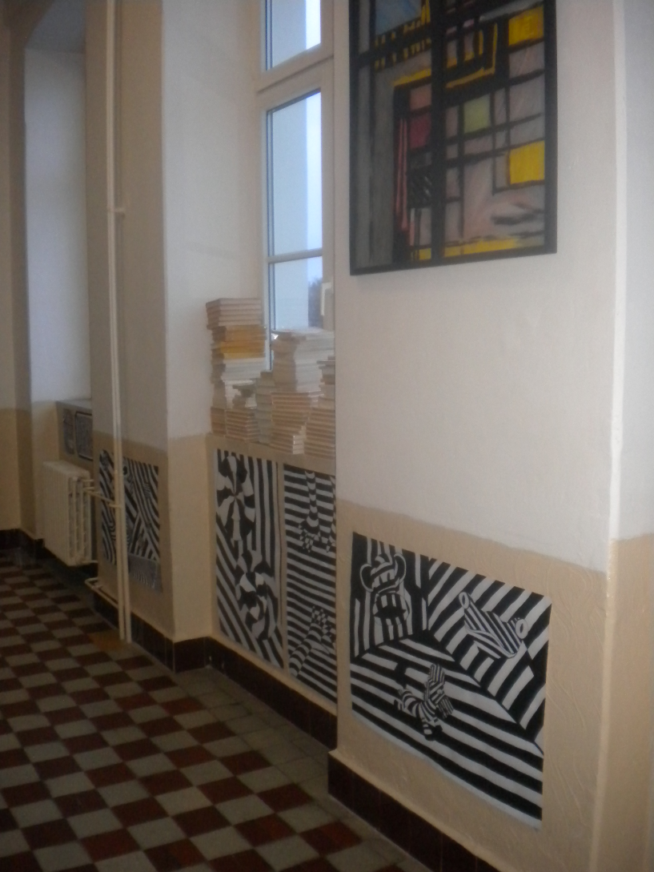
Pohled do instalace na chodbě školy

Slide 19
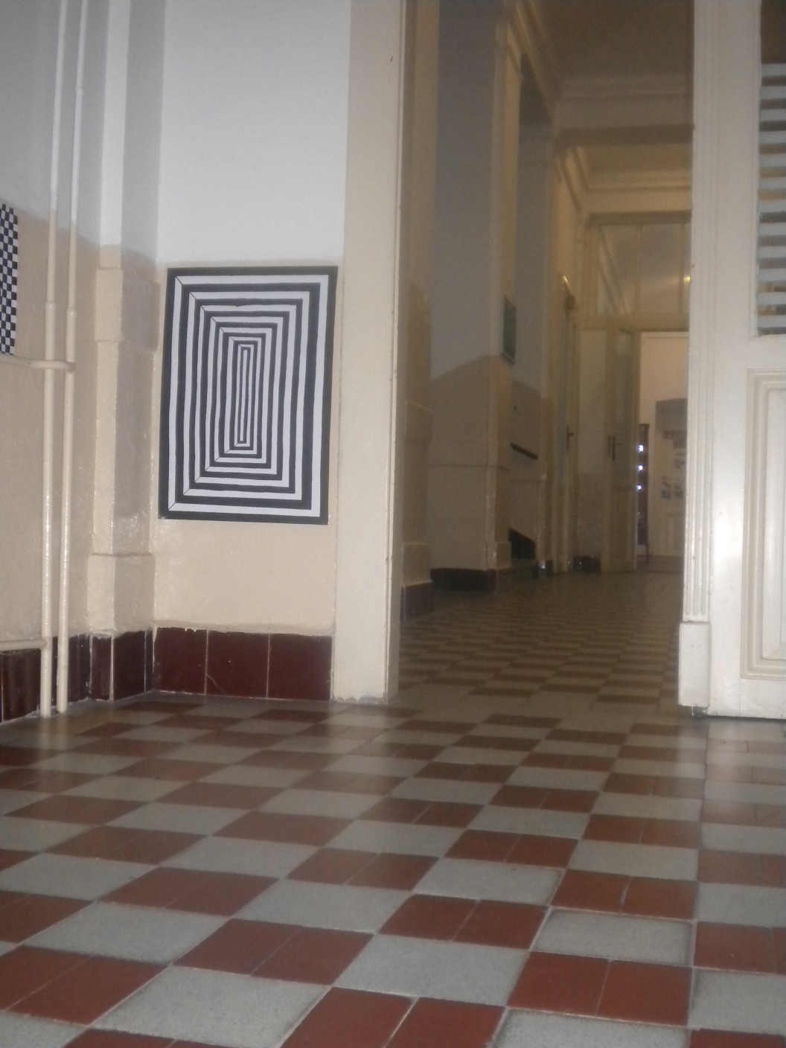
„Šach-mat“
Instalace připravená pro realizaci bodyartového mimikry

Slide 20
5. Sbírka svatozáří
Následující úkol vyžaduje spolupráci studentek ve skupinkách. Mají se soustředit na své pocity a vytvořit vlastní „svatozář“ z kartónu za pomoci temperových barev a následně sestavit ze svatozáří kuriózní sbírku.
Skupinky si pak pořídí vlastní fotografickou dokumentaci- skupinové foto. Nejzdařilejší počiny budou vystaveny. Úkol může být doplněn o vytvoření sbírky virtuálních svatozáří např. za pomoci PowerPointových obrazců.

Slide 21


Slide 22
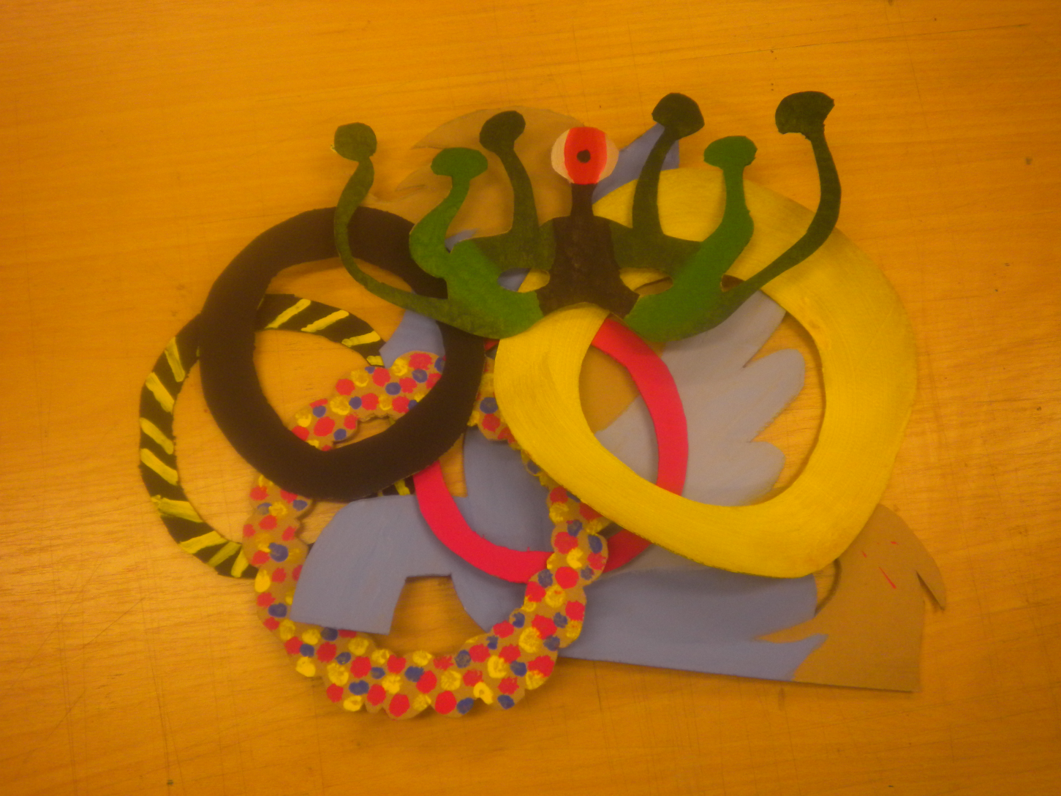
Sbírka svatozáří- příprava

Slide 23
6. Kuriózní „všední“ předměty
Tento úkol je postaven na schopnosti dobře pozorovat své okolí. Různé i na první pohled obyčejné předměty (lahve, části stavebnice, bytové doplňky, knižní obálky) mohou v detailu skrývat zvláštní kouzlo. Bude na studentkách, jak toto skryté kouzlo odhalit. Prostřednictvím fotografie mohou zajímavé momenty nejen odhalit a zpřístupnit ostatním, ale i důvtipnou manipulací převést do roviny kuriózní.

Slide 24
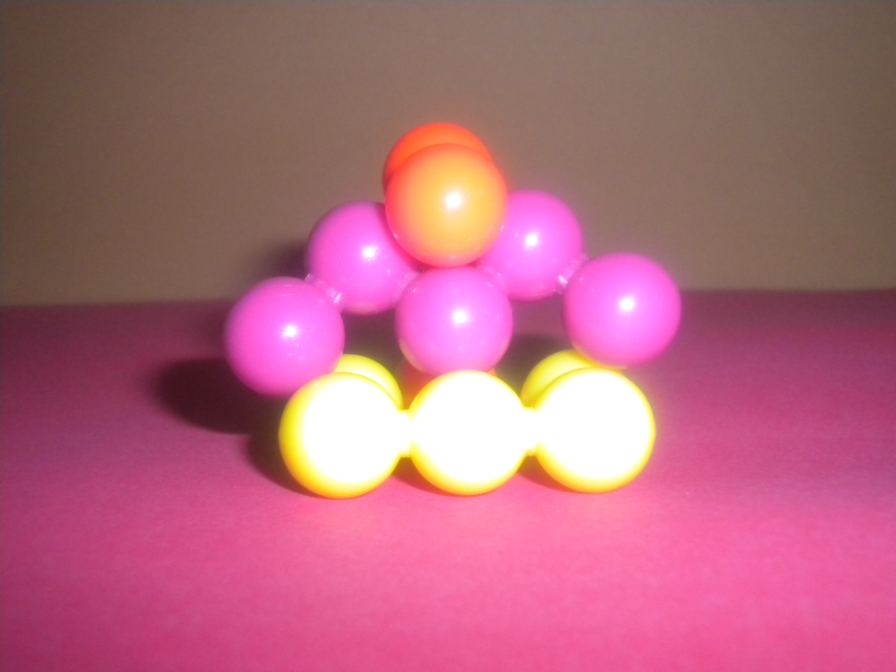
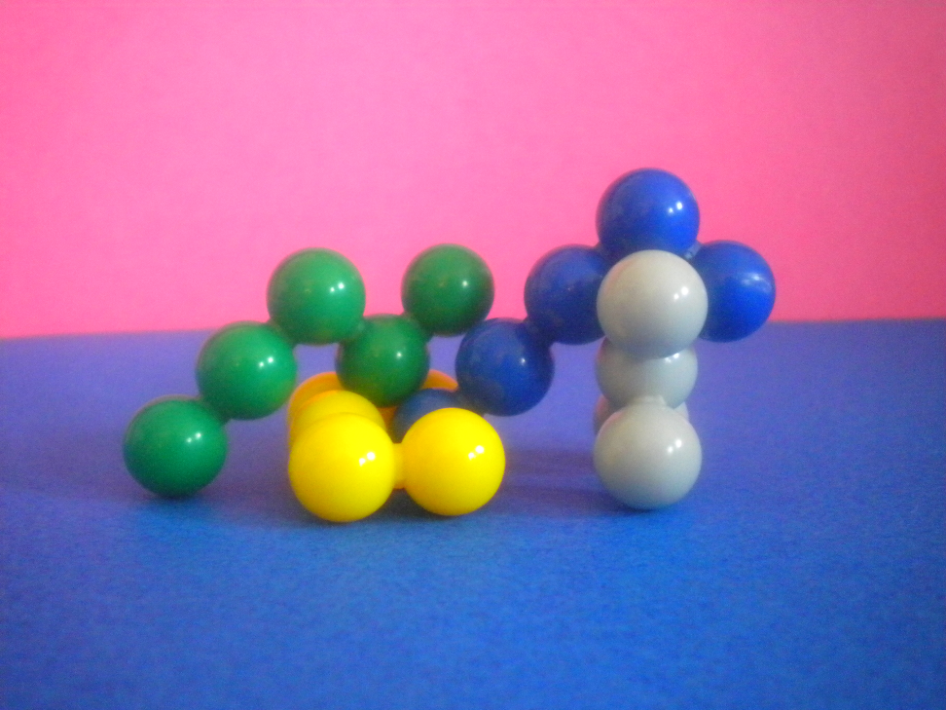
„Panáček“, „Zvíře“

Slide 25
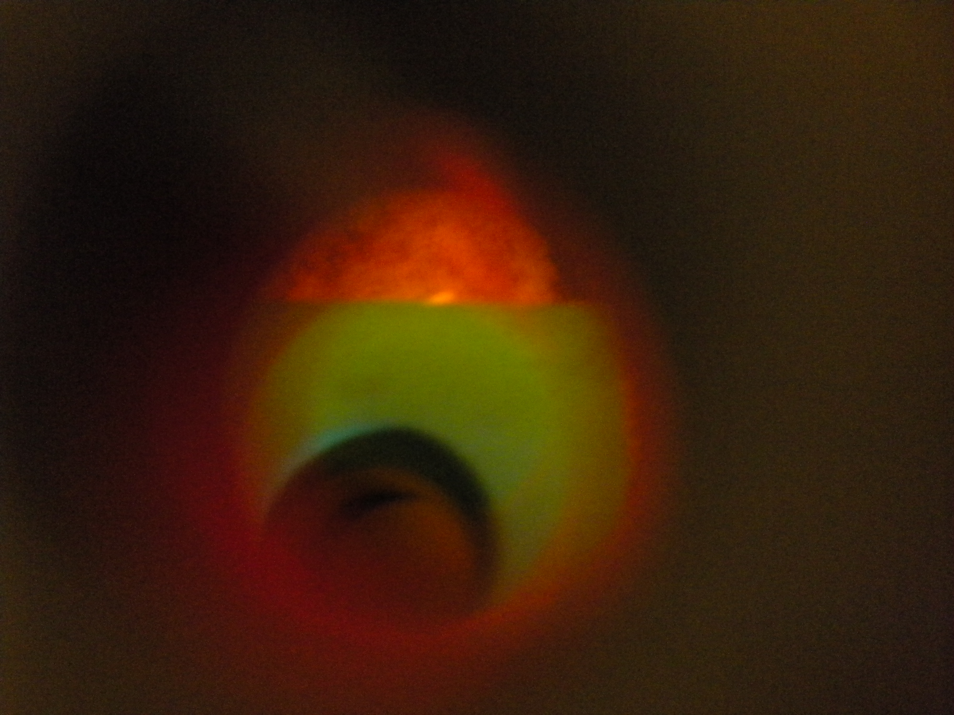
„Stavebnice I.“

Slide 26
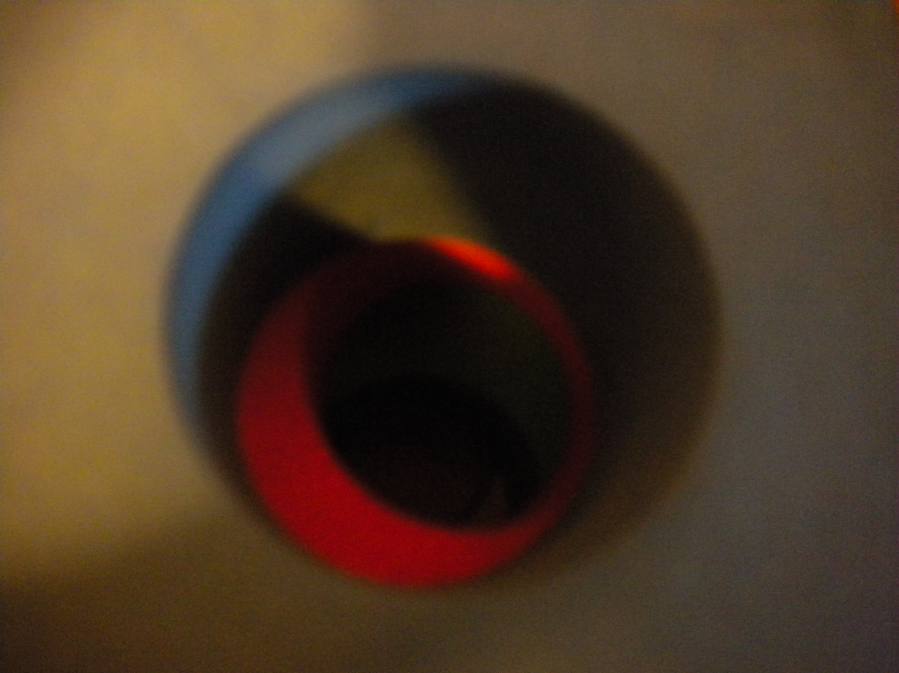
„Stavebnice II.“

Slide 27

„Stavebnice III.“

Slide 28
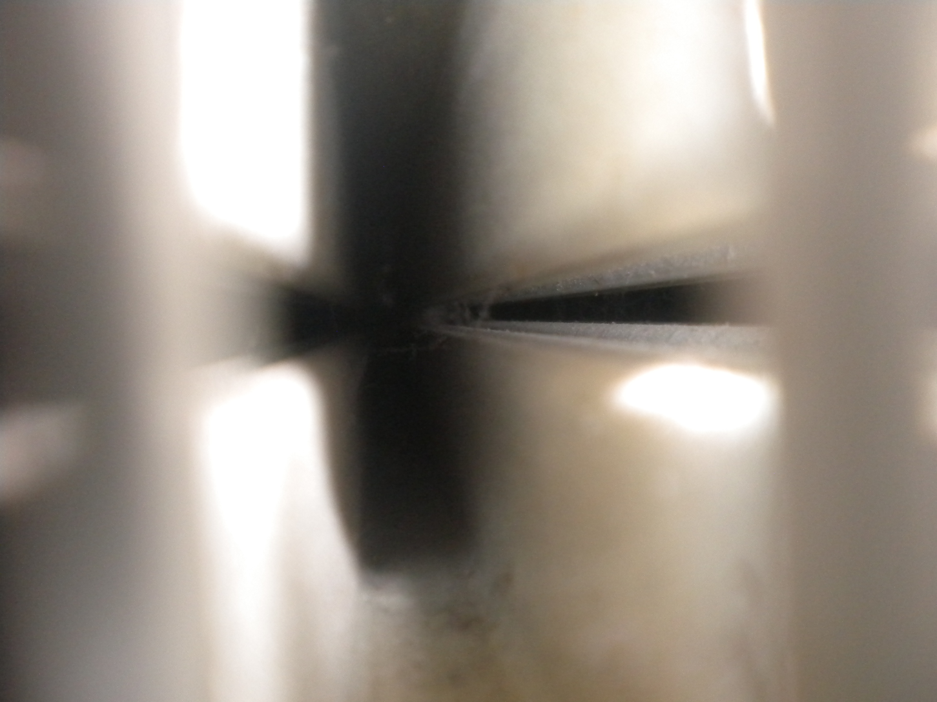
„Radiátor“

Slide 29
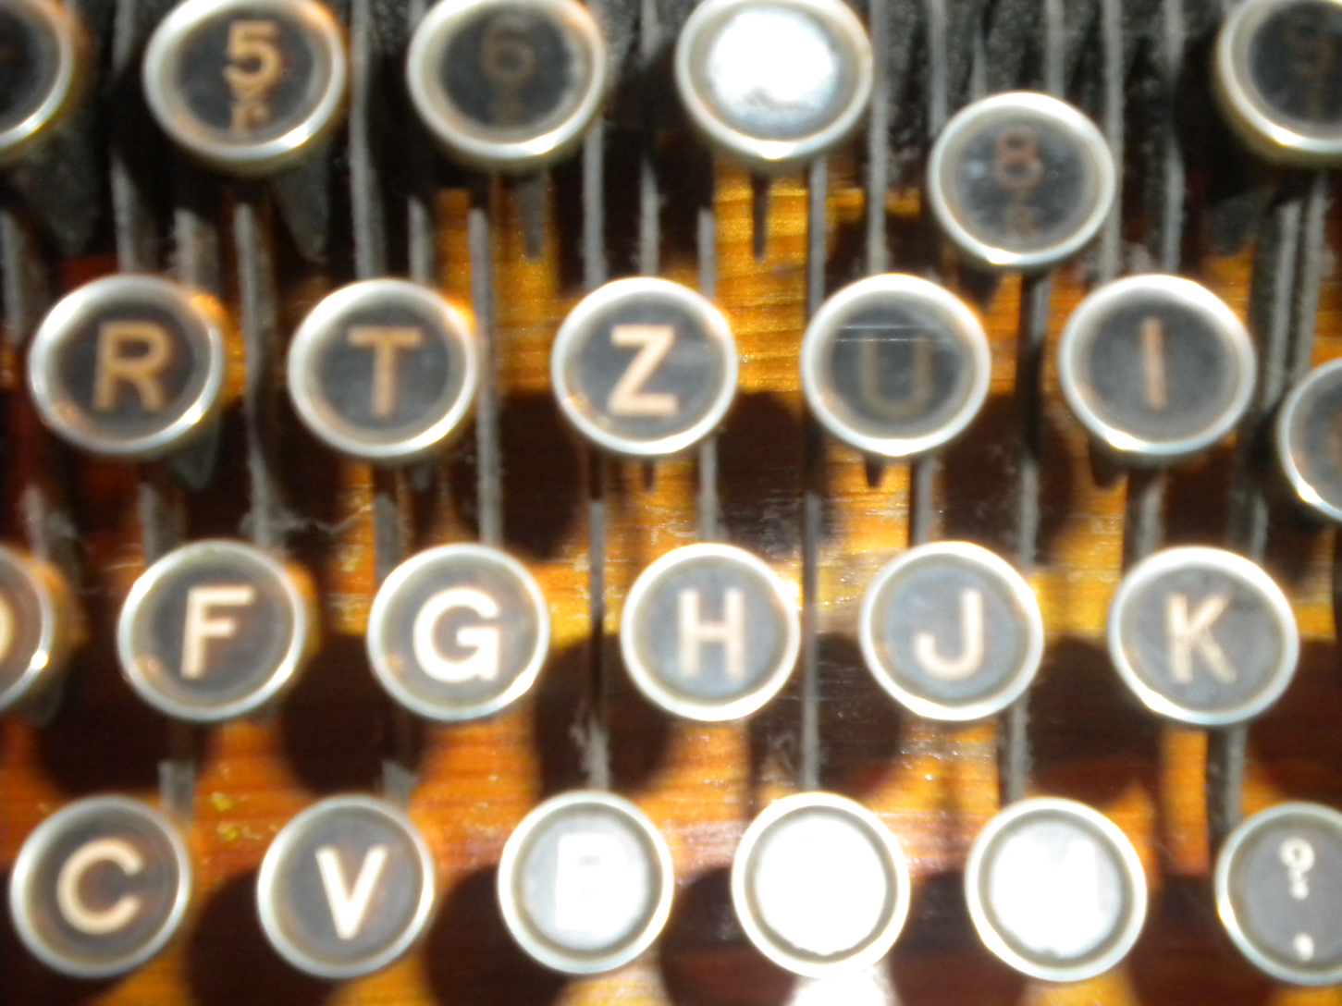
„Napiš!“

Slide 30
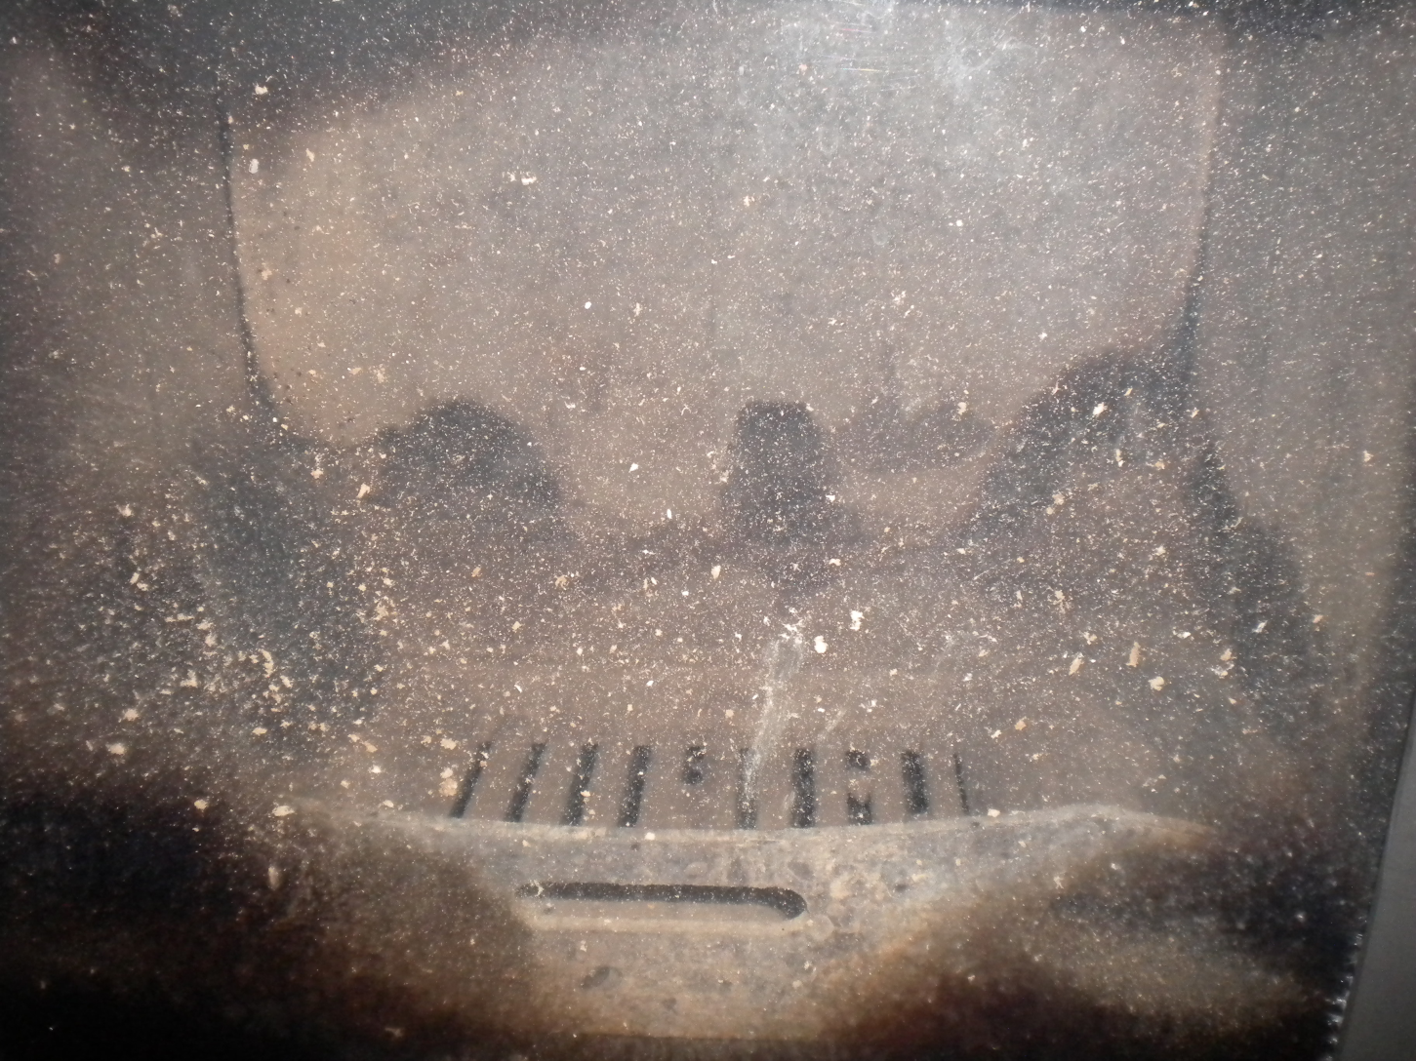
„V kamnech“

Slide 31
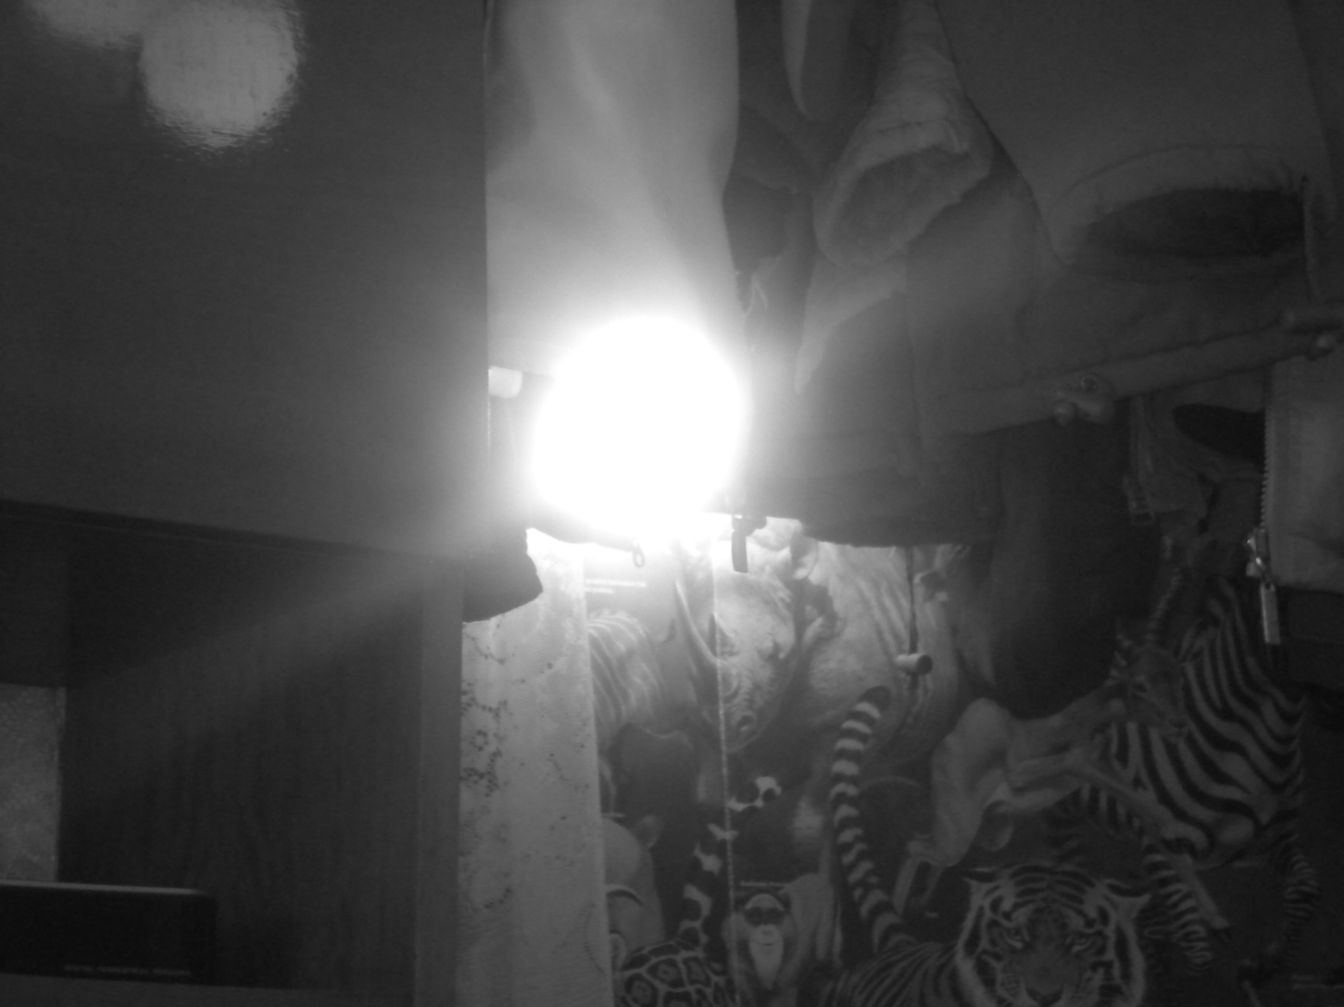
„Džungle útočí“

Slide 32
Závěr:
Studentky se prostřednictvím projektu Kuriozita-alternativa věnují hledání nových možností vyjádření zvláštnosti s vtipem ve ztvárnění i názvu. Přes individuální práci v kresbě a tvorbě malých kuriózních objektů se dostávají k „větším“ pracem, při kterých je nutná spolupráce ve skupině (práce na velkých formátech, instalace, vzájemné fotografování). Závěr projektu se nese opět spíše v individuálním režimu- fotografie předmětů, zákoutí, možná je ale i kolektivní spolupráce ve smyslu rady, technické výpomoci apod.

